Slide 1
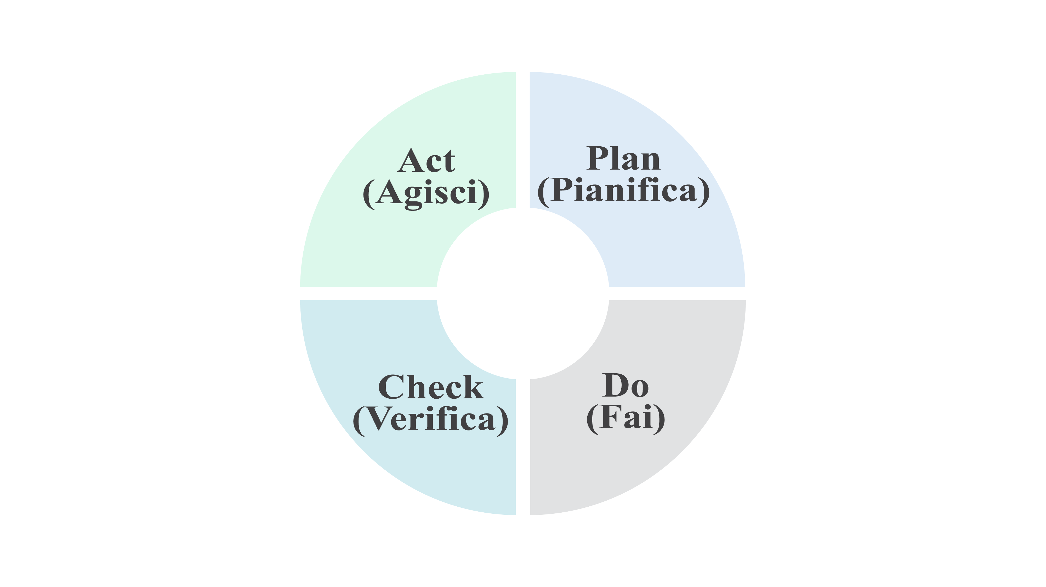
Modello di diagramma
PDCA

Slide 2
12. Affinare e sostenere
1. Identificare il problema/l’opportunità
11. Monitorare l’efficacia
2. Chiarire lo scopo
10. Implementare completamente le soluzioni
3. Definire gli obiettivi
Ciclo di miglioramento
continuo
9. Verificare i risultati: gli obiettivi sono stati raggiunti?
4. Creare un piano d’azione
8. Testare le soluzioni
5. Raccogliere informazioni
7. Sviluppare soluzioni
6. Analizzare i dati
Fornito da Smartsheet, Inc.

Slide 3
DICHIARAZIONE DI NON RESPONSABILITÀ Qualsiasi articolo, modello o informazione è fornito da Smartsheet sul sito web solo come riferimento. Pur adoperandoci per mantenere le informazioni aggiornate e corrette, non offriamo alcuna garanzia o dichiarazione di alcun tipo, esplicita o implicita, relativamente alla completezza, l’accuratezza, l’affidabilità, l’idoneità o la disponibilità rispetto al sito web o le informazioni, gli articoli, i modelli o la relativa grafica contenuti nel sito. Qualsiasi affidamento si faccia su tali informazioni è pertanto strettamente a proprio rischio.

